Slide 1


Primera sesión Ordinaria GEPEA 2026.

Slide 2
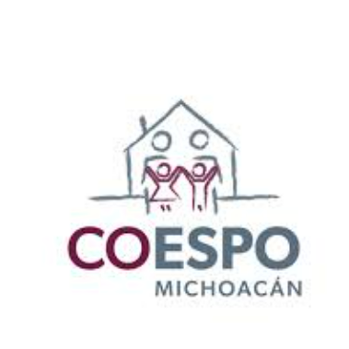
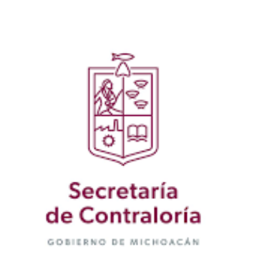

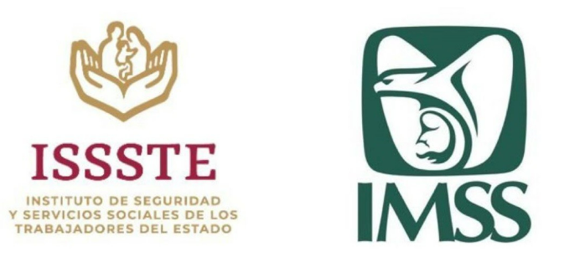






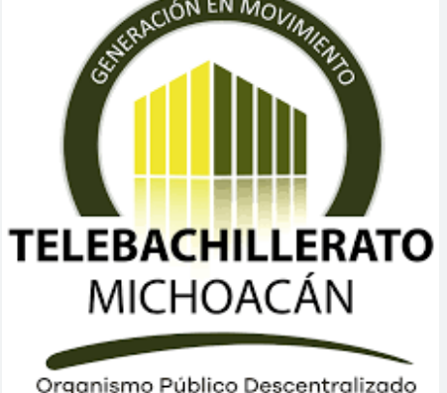



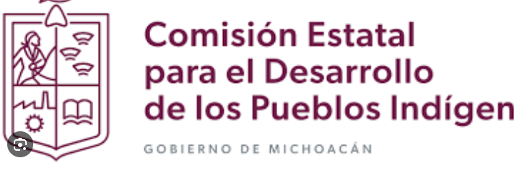


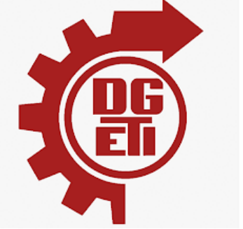





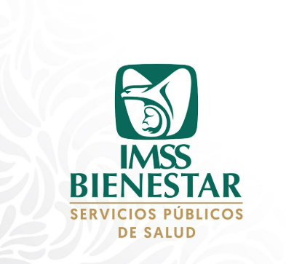
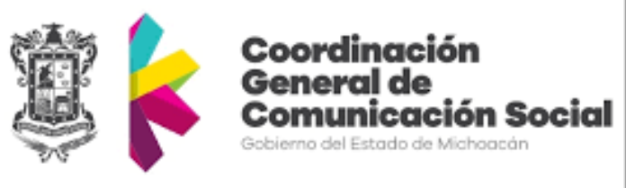
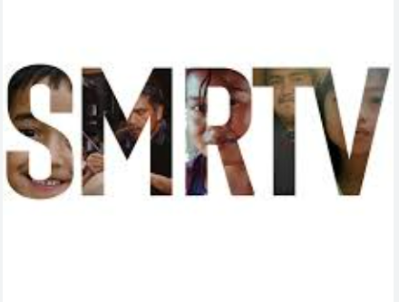

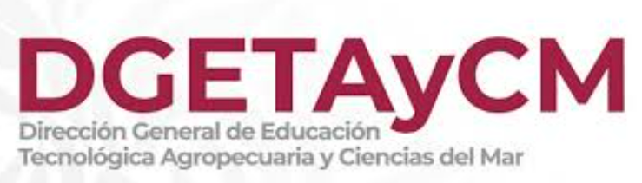
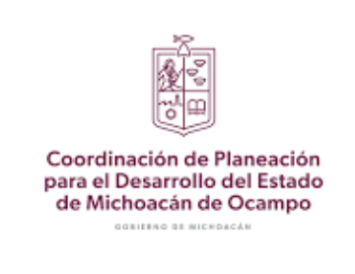
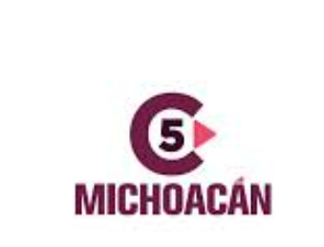

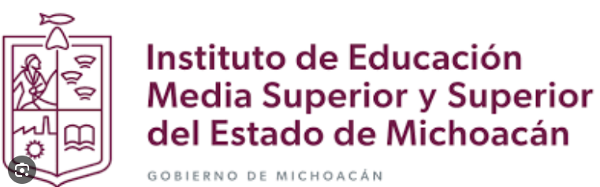

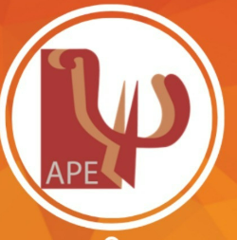
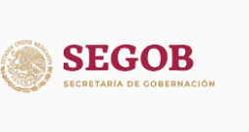
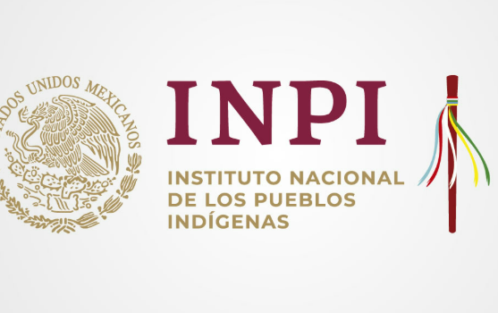
Las entidades federativas constituyen el Grupo Estatal para la Prevención del Embarazo en Adolescentes (GEPEA), tomando como modelo de referencia el Nacional.
Gobierno de Michoacán

Slide 3



OBJETIVOS 2026:
- Reducir el número de embarazos en adolescentes en México con absoluto respeto a los derechos humanos, particularmente los derechos sexuales y reproductivos.
- Reducir el embarazo en adolescentes es una de las principales metas de la ENAPEA. Para ello, se plantea erradicar el embarazo en niñas de 10 a 14 años y reducir en un 50% la tasa específica de fecundidad de las adolescentes de 15 a 19 años (TEF15-19) para el año 2030.

Slide 4


RETOS 2026:
Institucionalidad y colaboración: Priorizar el trabajo interinstitucional y evitar los esfuerzos aislados para cumplir los objetivos de la ENAPEA.
Fortalecimiento de la red: Reforzar las relaciones institucionales y aumentar el número de personas involucradas en la estrategia.
Focalización territorial: Priorizar la intervención en los municipios con mayor incidencia de embarazo adolescente.
Perspectiva intercultural: Sensibilizar a comunidades indígenas para erradicar matrimonios forzados y uniones a temprana edad.
Corresponsabilidad familiar: Promover espacios seguros para involucrar a madres, padres y tutores en la comunicación y prevención.
Capacitación especializada: Fortalecer la formación de personal del GEPEA.

Slide 5
Plan de trabajo.

Slide 6
DE ENERO A JUNIO
MES | NÚMERO DE ACTIVIDADES | FECHA | ACTIVIDAD
ENERO | 1 | 21/01/2026 | Charla sobre salud mental. “Habilidades para la vida”.
FEBRERO | 2 | 17/02/2026 26/02/2026 | En el marco de la conmemoración del Día del Condón, se realizará la Feria de la Salud y, además, se ofrecerá la ponencia “Uso correcto del condón y mitos sobre la sexualidad” en la Escuela Secundaria Federal No. 16, Galaxia Tarímbaro. Primera sesión Ordinaria GEPEA.
MARZO | 2 | 12 /03/2026 19/03/2026 | En el marco de la conmemoración del Día de la Mujer, se realizará la Feria de la Salud, en la cual se abordará el tema “Violencia digital y protección de la intimidad”. Capacitación al GEPEA titulada “Técnicas para el abordaje de temas en salud sexual y reproductiva con enfoque centrado en la adolescencia”.

Slide 7
DE ENERO A JUNIO
MES | NÚMERO DE ACTIVIDADES | FECHA | ACTIVIDAD
ABRIL | 1 | 28/04/2026 | Técnicas y herramientas para la identificación de factores de riesgo de embarazo en niñas y niños menores de 15 años.
MAYO | 2 | 8/05/2026 25/05/2026 | Feria de la salud “CECyTEM Morelia” Feria de la salud U.M.S.N.H “Derechos sexuales y reproductivos”.
JUNIO | 3 | 10/06/2026 | Capacitación a padres de Familia con el tema: “Rompiendo mitos y aprendiendo a hablar de sexualidad con hijos e hijas de manera abierta y respetuosa”.

Slide 8
DE JULIO A DICIEMBRE:
MES | NÚMERO DE ACTIVIDADES | FECHA | ACTIVIDAD
JULIO | 1 |  | Feria de la salud Municipio de Nahuatzen, Michoacán.
AGOSTO | 1 |  | Feria de la Salud Municipio de Ocampo, Michoacán.
SEPTIEMBRE | 2 |  | Feria de la Salud Municipio de Tangamandapio, Michoacán. Feria de la Salud Municipio de Venustiano Carranza, Michoacán.
OCTUBRE | 2 |  | Feria de la Salud Municipio de Múgica, Michoacán. Feria de la Salud Municipio de Zamora, Michoacán.
NOVIEMBRE | 2 |  | Feria de la Salud Municipio de Nocupétaro, Michoacán. Feria de la Salud Municipio de Turicato, Michoacán.
DICIEMBRE | 1 |  | Segunda sesión Ordinaria de GEPEA.

Slide 11


Slide 12






FASE III
Estrategia Estatal para Prevenir el Embarazo de Adolescentes 2025
Grupo Interinstitucional para la Prevención del Embarazo en Adolescentes
Gobierno de
Michoacán
26 de febrero del 2026
Gobierno de Michoacán

Slide 13


Gobierno de Michoacán

Slide 14

Michoacán
Gobierno de Michoacán

Slide 15
Michoacán
Gobierno de Michoacán

Slide 16
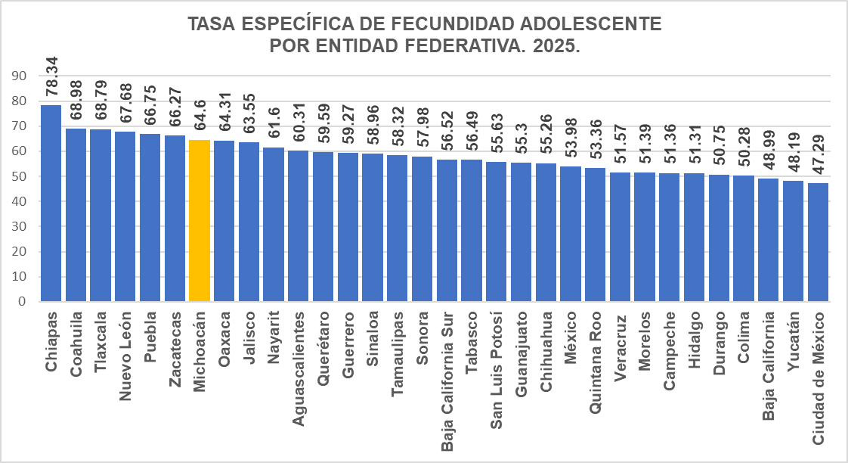
Gobierno de Michoacán

Slide 17
Michoacán
Gobierno de Michoacán

Slide 18
Michoacán
Gobierno de Michoacán

Slide 19
Michoacán
Gobierno de Michoacán

Slide 20
Michoacán
Gobierno de Michoacán

Slide 21
Tasa Especifica de Fecundidad Adolescente en Michoacán 2016-2030
TASAS ESPECÍFICAS DE FECUNDIDAD ADOLESCENTE
2016: 78.74
2020: 71.69
2021: 69.99
2025: 64.60
2027: 63.20
2030: 61.98
Nacimientos por cada 1000 adolescentes.
Gobierno de Michoacán

Slide 22
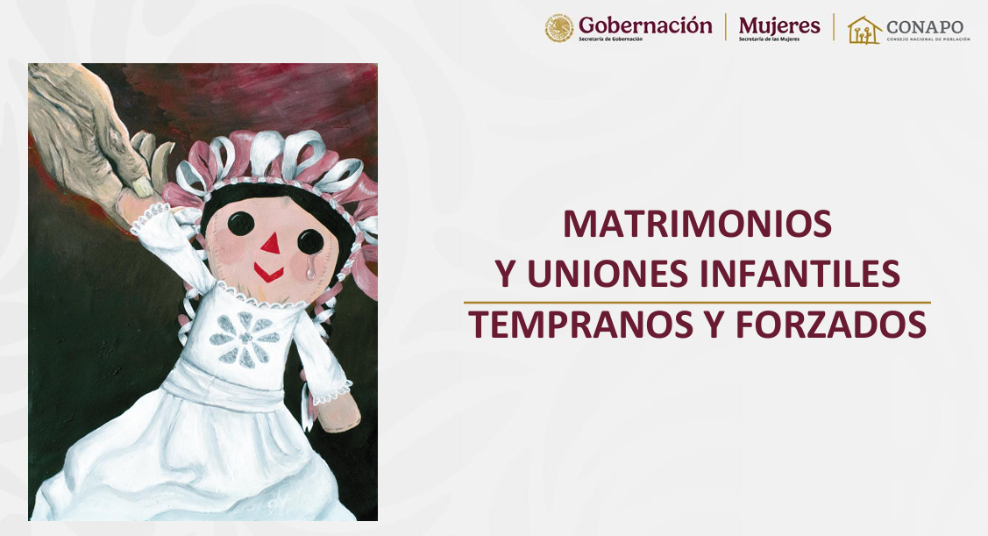
Gobierno de Michoacán

Slide 23
Michoacán
5.1 nacimientos por cada mil de 12-14 años
Gobierno de Michoacán

Slide 24
NACIMIENTOS POR EDADES
EDAD | 2016 | 2020 | 2021 | 2022 | 2023 | 2024 | 2025
10 AÑOS | 0 | 1 | 0 | 0 | 0 | 0 | 0
11 AÑOS | 3 | 4 | 3 | 2 | 0 | 0 | 1
12 AÑOS | 7 | 7 | 17 | 13 | 14 | 5 | 11
13 AÑOS | 56 | 62 | 72 | 77 | 79 | 63 | 54
14 AÑOS | 314 | 367 | 411 | 369 | 358 | 315 | 272
15 AÑOS | 1,173 | 985 | 1,055 | 969 | 938 | 859 | 750
16 AÑOS | 2,538 | 1,993 | 1,906 | 1,759 | 1,759 | 1,594 | 1,358
17 AÑOS | 3,648 | 2,774 | 2,699 | 2,416 | 2,239 | 2,072 | 1,780
18 AÑOS | 4,661 | 3,328 | 3,288 | 2,998 | 2,754 | 2,486 | 2,062
19 AÑOS | 5,146 | 3,932 | 3,727 | 3,520 | 3,187 | 2,725 | 2,366
TOTAL | 17,546 | 13,453 | 13,178 | 12,123 | 11,328 | 10,119 | 8,654
Gobierno de Michoacán

Slide 25
NACIMIENTOS POR EDADES 2025.
EDAD DE LA MADRE | NACIMIENTOS REGISTRADOS 2025
Total | 8,654
10 AÑOS | 0
11 AÑOS | 1
12 AÑOS | 11
13 AÑOS | 54
14 AÑOS | 272
15 AÑOS | 750
16 AÑOS | 1,358
17 AÑOS | 1,780
18 AÑOS | 2,062
19 AÑOS | 2,366
Gobierno de Michoacán

Slide 26
Michoacán
5.1 nacimientos por cada mil de 12-14 años
Gobierno de Michoacán

Slide 27
Michoacán
Edad a la primera relación sexual | Condición de consentimiento en la primera relación sexual (Porcentaje).
 | SI | NO | NO RESPONDE | TOTAL
6-10 | 0.10% | 99.50% | 0.40% | 100%
11-12 | 4.20% | 94.10% | 1.70% | 100%
13-14 | 18.50% | 78.30% | 3.20% | 100%
Gobierno de Michoacán

Slide 28
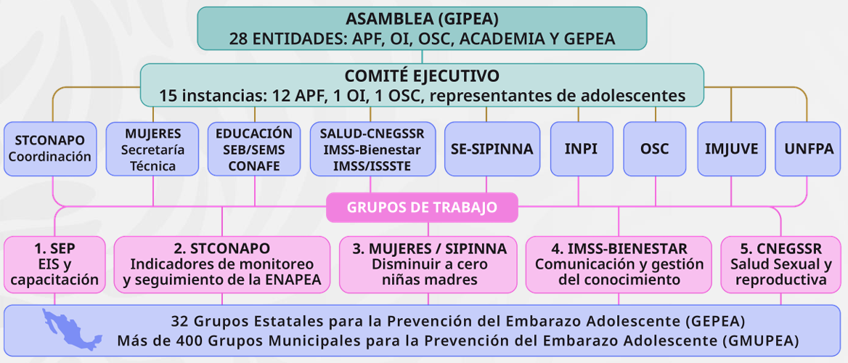
ANDAMIAJE FASE III
Gobierno de Michoacán

Slide 29
GRACIAS POR SU ATENCIÓN
Gobierno de Michoacán

